Slide 1


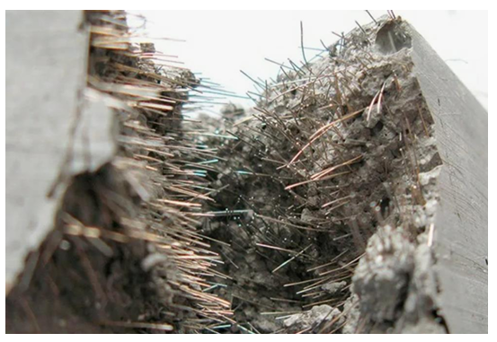
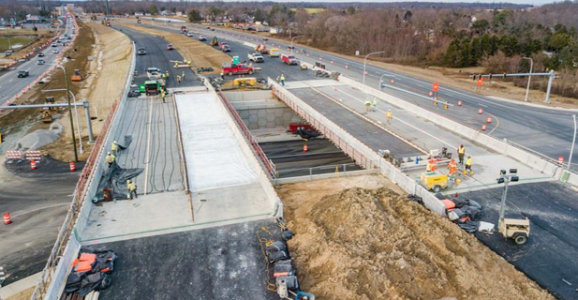
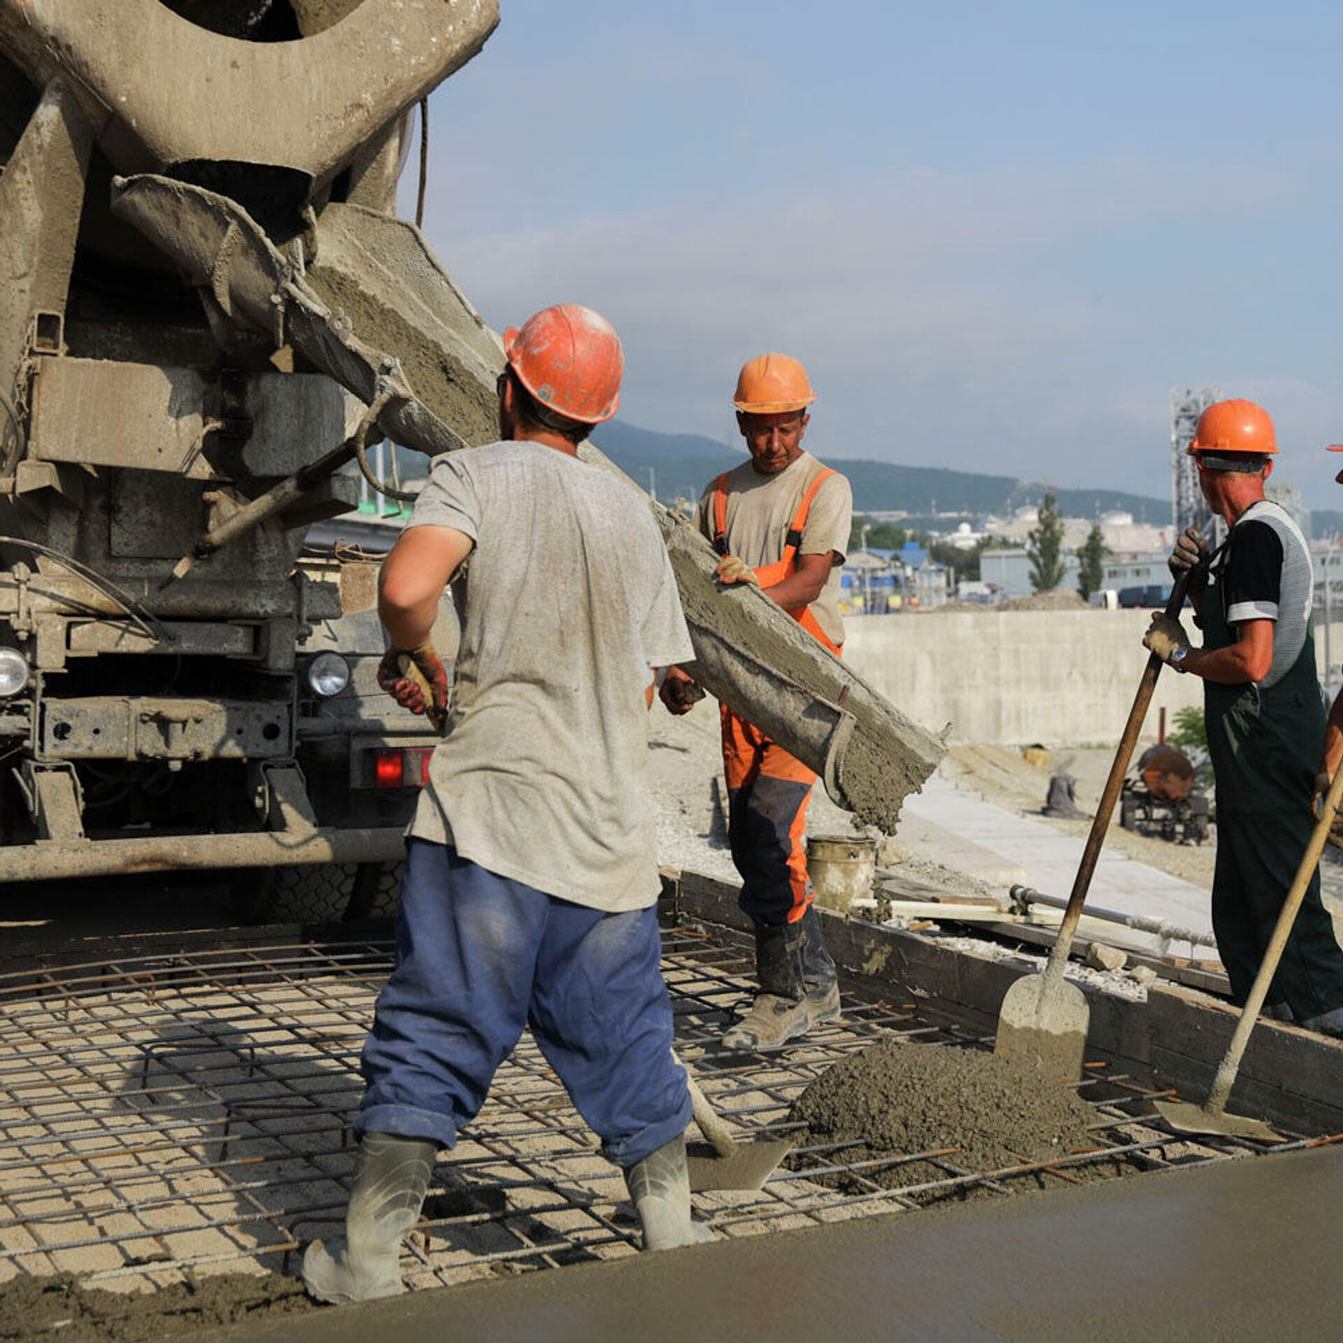
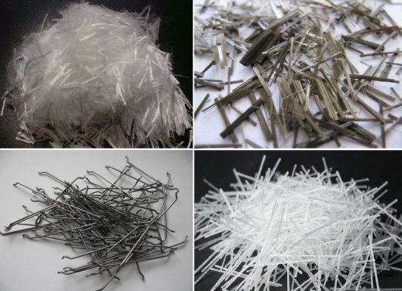
V Международная научно-практическая конференция «Строительство дорог с применением цементобетона и минеральных вяжущих»
10 июля 2025 г.
Тема: «Строительство ездового полотна мостовых сооружений
с применением фибробетона»
Докладчик: Валиев Шерали Назаралиевич,
Заведующий кафедрой «Мосты, тоннели и СК» МАДИ, профессор,
генеральный директор ООО «МИП «НИЦ Мостов и Сооружений» МАДИ
Sh.Valiev@madi.ru
Москва, 2025 г.
Тел.: 8(985)233-99-19

Slide 2
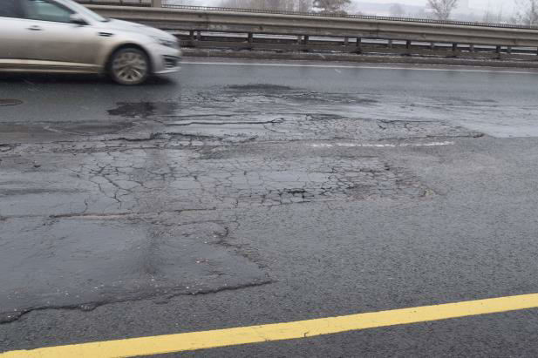
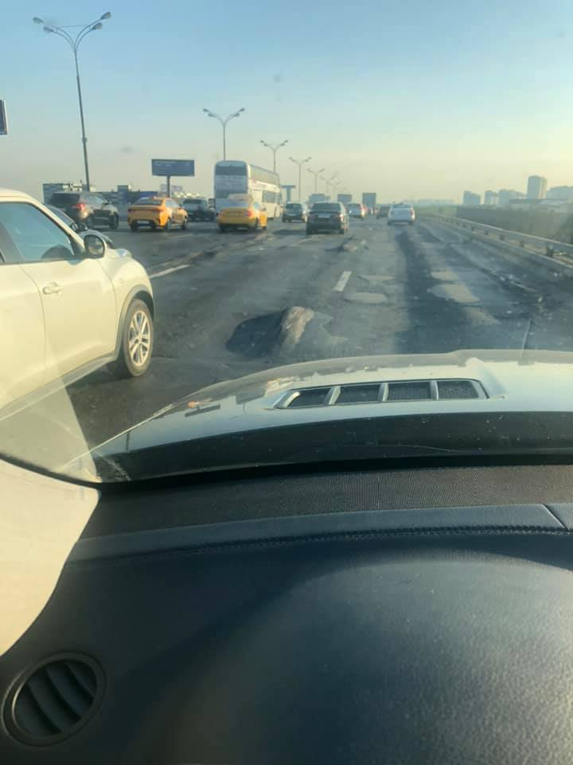
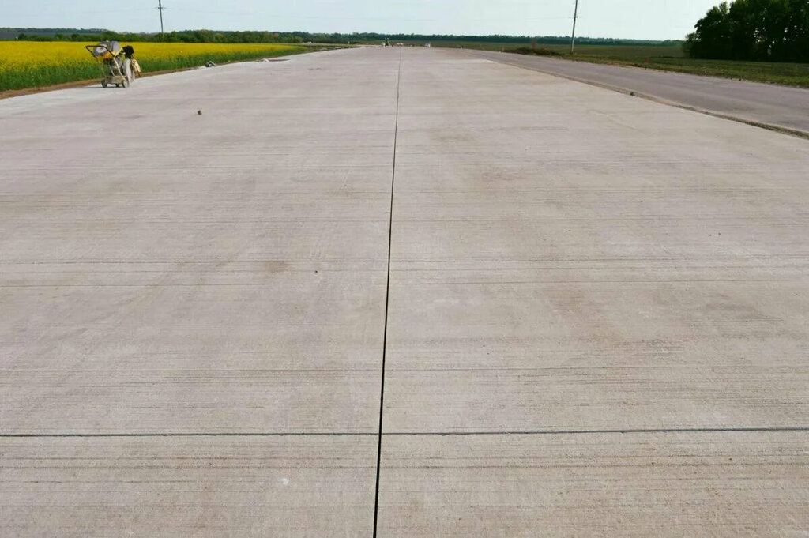
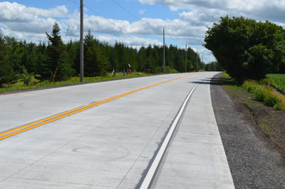
ОСНОВНЫЕ ТРЕБОВАНИЯ К ЕЗДОВОМУ ПОЛОТНУ
МОСТОВЫХ СООРУЖЕНИЙ
иметь достаточное сопротивление износу;
иметь износостойкость к воздействию нефтепродуктов, воды и
минеральных солей;
иметь слабую восприимчивость к воздействию погодных условий;
способность деформироваться, сохраняя структуру;
обеспечить сопротивление скольжению;
иметь необходимую жесткость, ровность и устойчивость к старению;
надежно защищать и изолировать нижележащие конструкции.
Преобладающие на сегодняшний день мостовые сооружения с асфальтобетонным покрытием, к сожалению, вызывают очень много вопросов. Традиционные материалы и технические решения по устройству ездового полотна не полностью удовлетворяют технико-эксплуатационным требованиям. Поэтому необходимо дальнейшее совершенствование конструкций, материалов и технологий, применяемых при устройстве одежды ездового полотна на мостовых сооружениях. В настоящее время в профессиональном сообществе довольно часто обсуждается вопрос использования цементобетона для устройства дорожной одежды на мостовых сооружениях. Исследования в этом направлении проводятся в т.ч. в МАДИ.
асфальтобетон
цементобетон
2

Slide 3
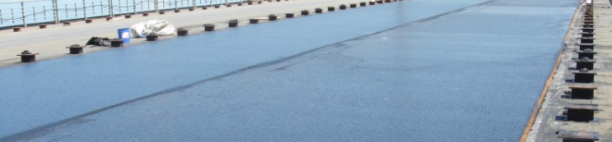
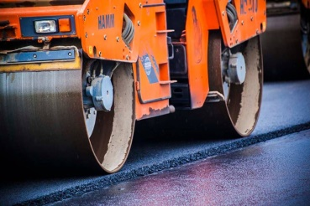
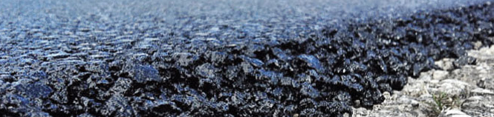
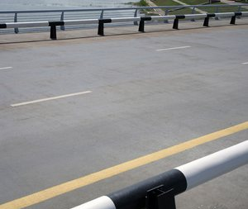
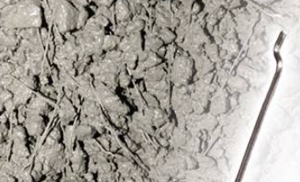
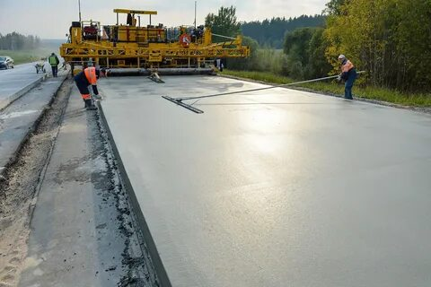
ОСНОВНЫЕ МАТЕРИАЛЫ, ПРИМЕНЯЕМЫЕ В КАЧЕСТВЕ
ПОКРЫТИЯ ЕЗДОВОГО ПОЛОТНА МОСТОВЫХ СООРУЖЕНИЙ
Для устройства дорожной одежды на мостовых сооружениях применяют:
Литой асфальтобетон с ПБВ
Уплотняемый асфальтобетон с ПБВ;
щебеночно-мастичный
асфальтобетон (ЩМА)
тонкослойное полимерное покрытие
сталефибробетон
высокоплотный бетон
полимербетон
3

Slide 4
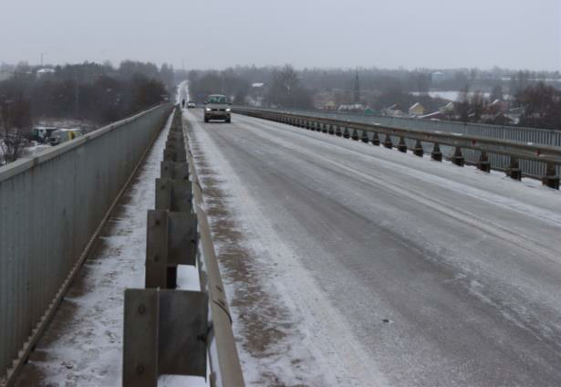
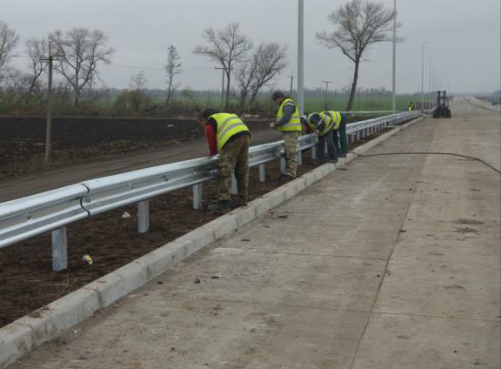
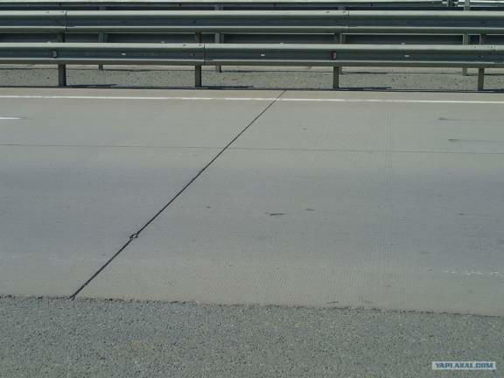
ТРЕБОВАНИЯ К ПОКРЫТИЮ ЕЗДОВОГО ПОЛОТНА ИЗ
ФИБРОБЕТОНА НА МОСТОВЫХ СООРУЖЕНИЯХ
п.5.66, СП 35.13330.2011
Приприменениицементобетонадляпокрытияпроезжейчастиеготолщину принимаютнеменее120мм.
ПокрытиевыполняютизбетонасВ/Ц<0,42,классапопрочностинасжатиененижеВ30,маркой водонепроницаемостиненижеW8имаркойпоморозостойкостиF300.
Фибробетон для покрытия ездового полотна мостовых сооружений - это сложно-композитная смесь, обладающая повышенной устойчивостью к интенсивным нагрузкам, отличными гидроизоляционными показателями, устойчивая к сжатию и растяжению, и выдерживающая долгий срок эксплуатации.
Современные конструктивно-технологические решения покрытия ездового полотна на основе фибробетона направлены на повышение долговечности, прочности и устойчивости конструкции мостовых сооружений при снижении затрат на их строительство и эксплуатации.

Slide 5

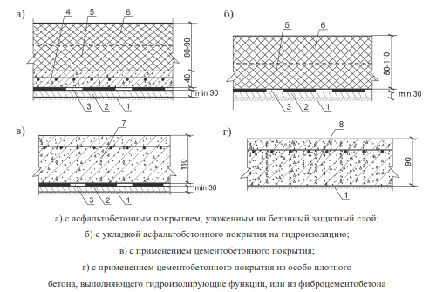

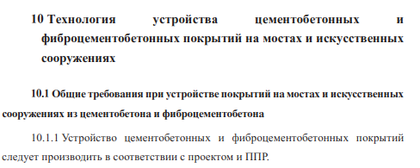
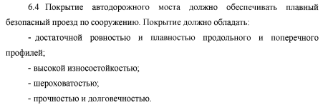
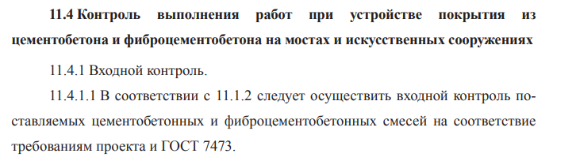
УСТРОЙСТВО ПОКРЫТИЙ НА ЕЗДОВОМ ПОЛОТНЕ
МОСТОВЫХ СООРУЖЕНИЯХ
ОДМ 218.3.074-2019
5.2.1. Дорожная одежда на пролетных строениях с ж.б. плитой может быть выполнена двух- или однослойной из бетона особо низкой водонепроницаемости, выполняющей гидроизолирующие функции и функции покрытия, при условии, что действующие растягивающие напряжения не превосходят расчетных сопротивлений бетона на растяжение.

Slide 6
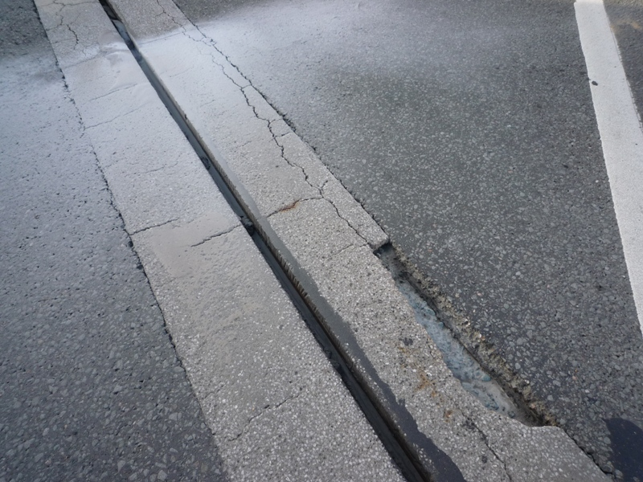
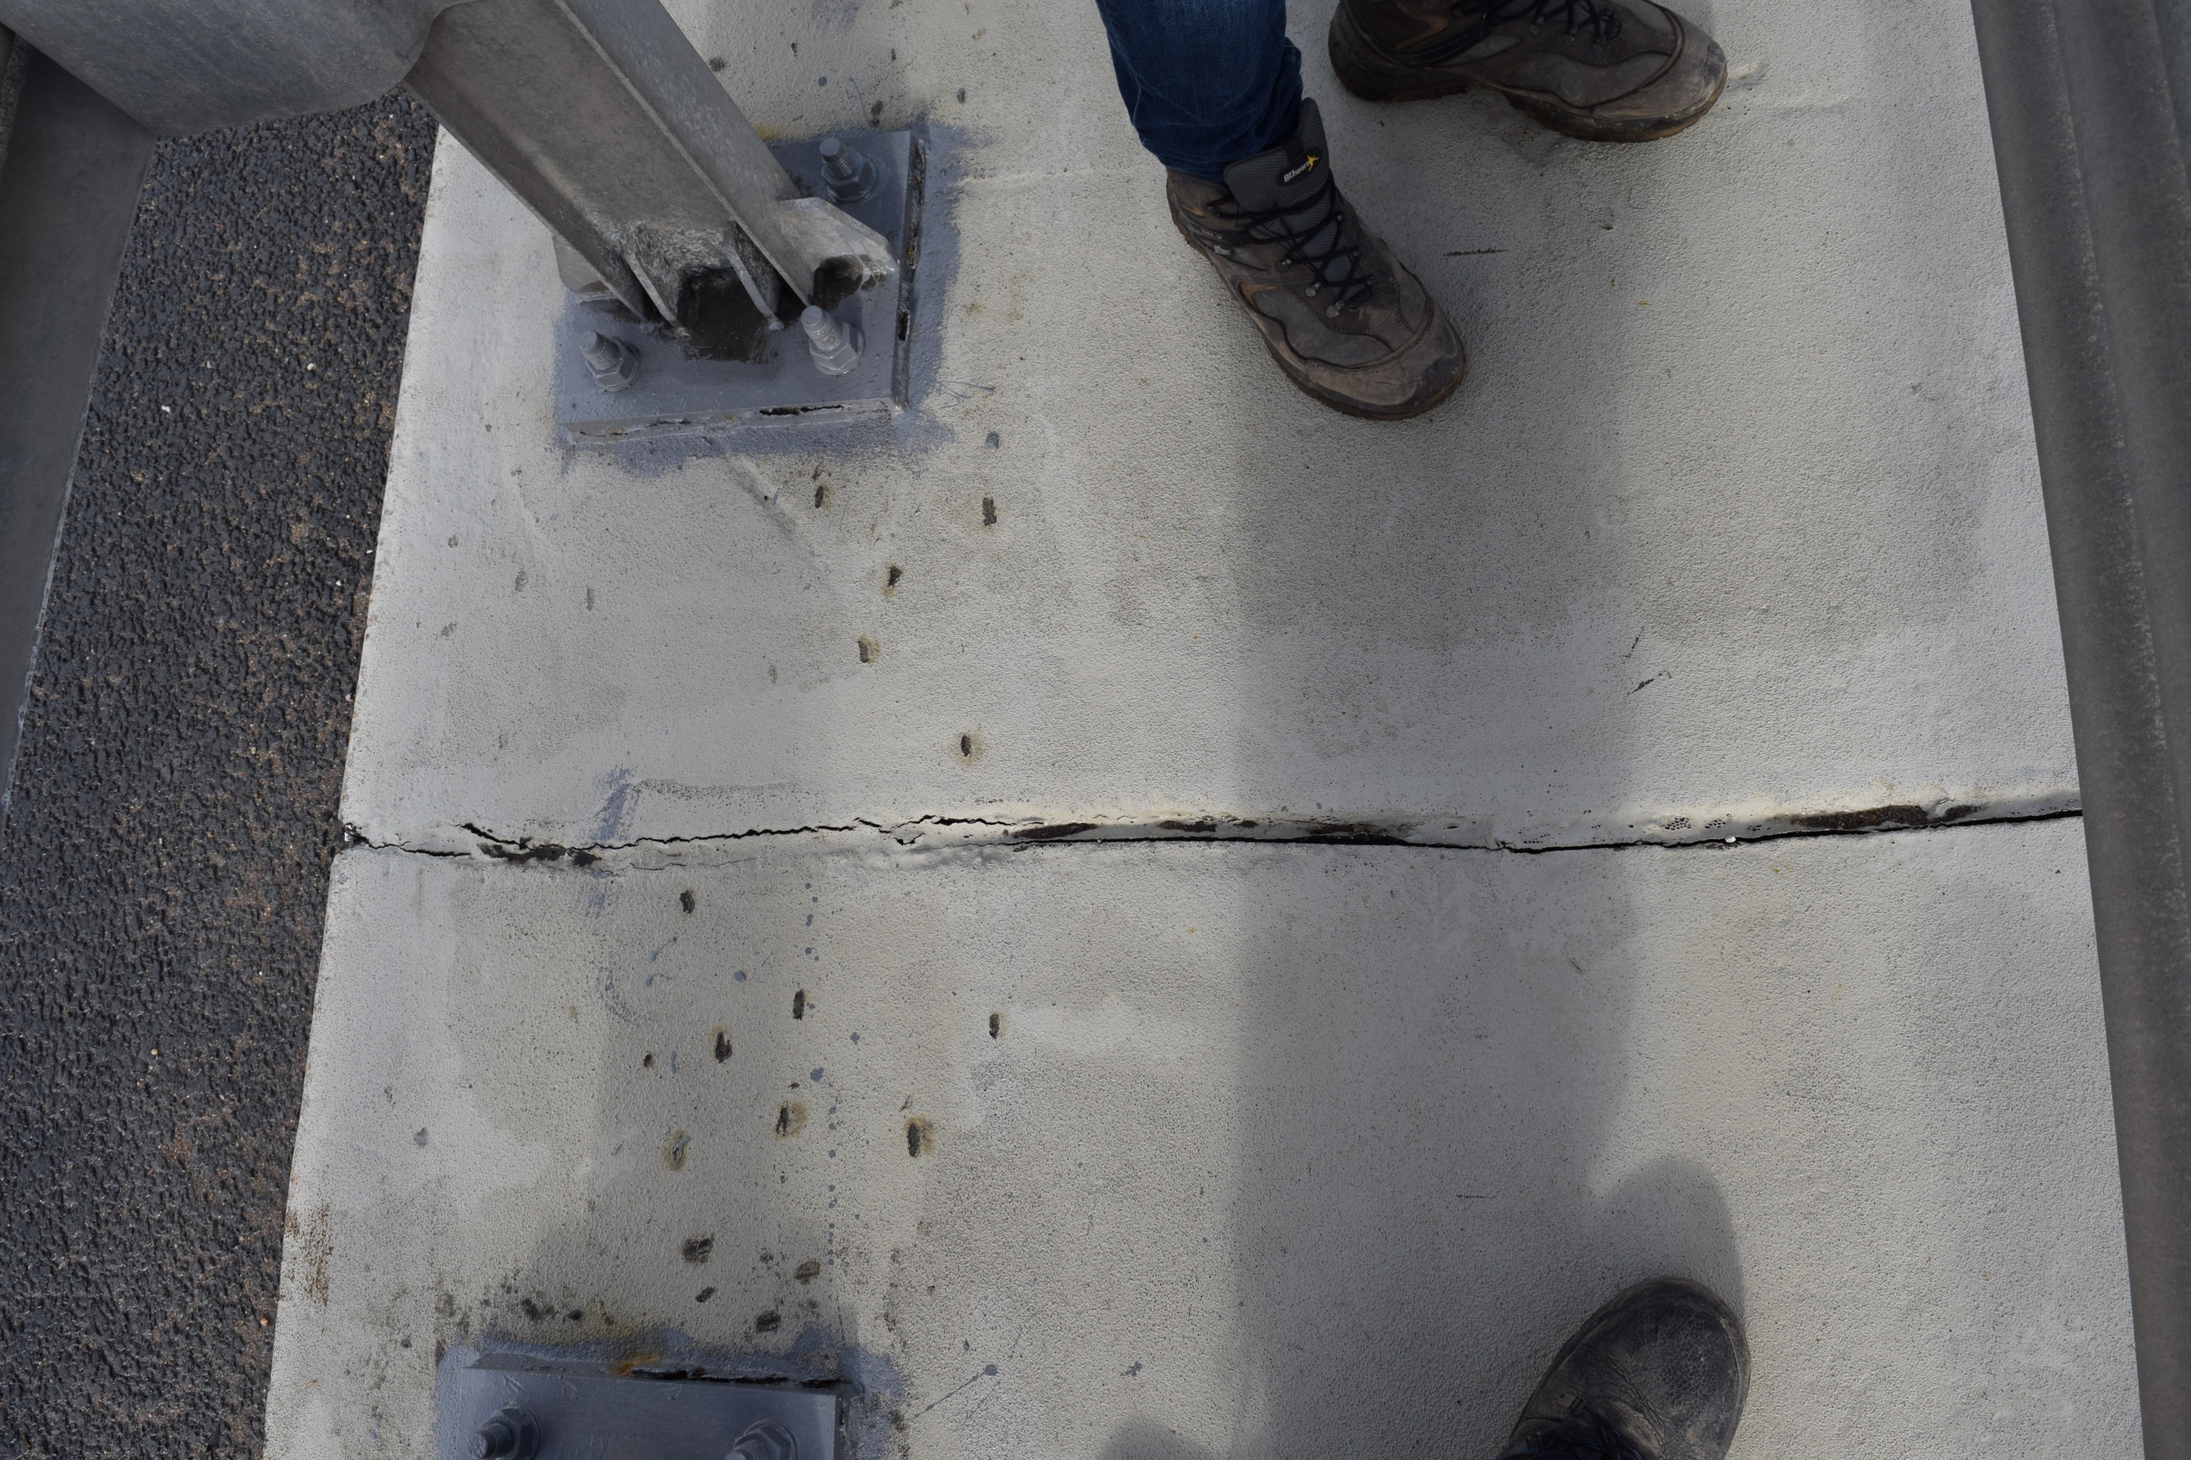
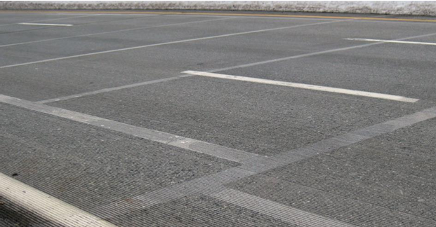
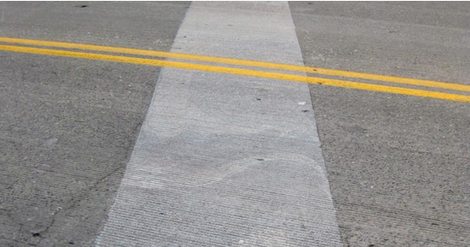
НОРМАТИВНЫЕ ТРЕБОВАНИЯ К ПОКРЫТИЯМ ИЗ БЕТОНА И ФИБРОБЕТОНА
включают документы, регламентирующие свойства материала, правила проектирования и технологические требования.
наличие сцепления: связь покрытия с плитой проезжей части должна быть надежной для обеспечения их совместной работы, а также для предотвращения отслаивания и сдвига покрытия относительно плиты проезжей части;
гидроизоляция: повышенная водонепроницаемость, высокие гидроизоляционные характеристики;
прочность и долговечность: покрытие должно воспринимать не только колесную нагрузку, но и другие виды воздействий, такие как ветровое воздействие, изменение температуры и т.д. Оно должно быть устойчивым к воздействию воды, топлива и масла от проезжающего транспорта, а также соленой воды и антигололедных смесей;
безопасность: покрытие должно сохранять шероховатость при ожидаемых условиях эксплуатации на всем протяжении срока службы;
малый вес: одежда ездового полотна должна иметь минимальный вес при сохранении своих функций.
Фибробетон по большинству технических показателей заметно превосходит традиционные варианты бетона. Монолитная прочность конструкции из фибробетона исключает риск появления микроскопических трещин и более серьезных повреждений под влиянием сезонных и климатических факторов. Улучшенная износостойкость материала увеличивая тем самым межремонтные сроки службы сооружения.

Slide 7
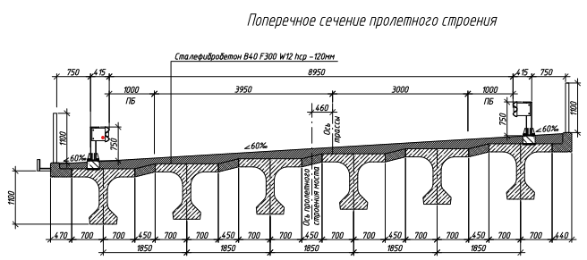
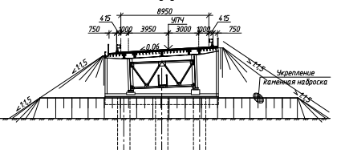
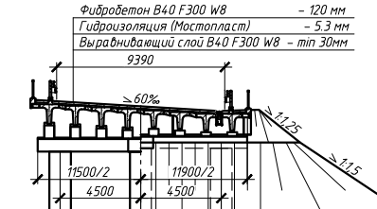
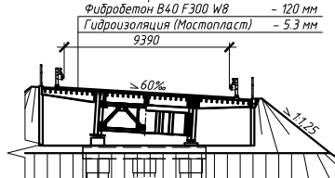

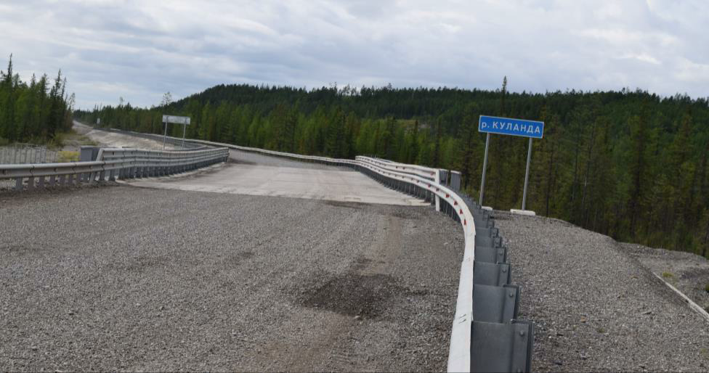
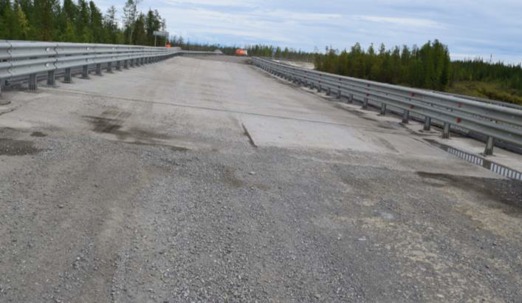
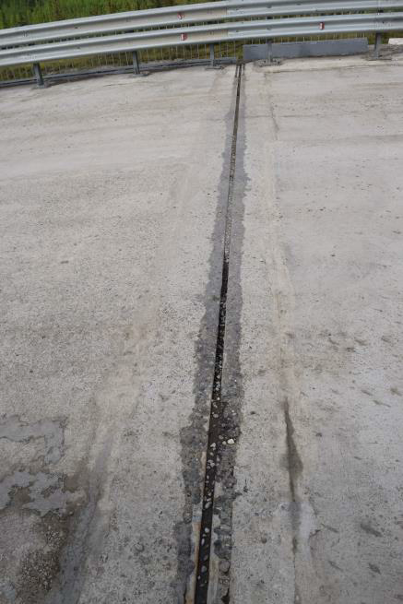
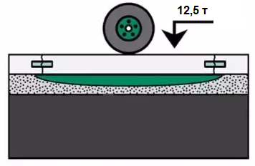
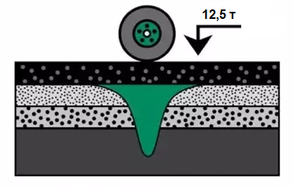
КОНСТРУКЦИИ ЕЗДОВОГО ПОЛОТНА ИЗ ФИБРОБЕТОНА
Мост через р. Сегенях на а/д Р-504 «Колыма», Якутск-Магадан, км 579,409
Мост через р. Куланда на а/д Р-504 «Колыма», км 480+942
Основные преимущества покрытий из фибробетона
Повышенная трещиностойкость – фибра (стальная, стеклянная, базальтовая, и др.) армирует бетон, предотвращая образование и раскрытие трещин;
Ударная прочность – устойчивость к динамическим нагрузкам от воздействия транспорта.
Износостойкость – снижение истираемости поверхности;
Коррозионная стойкость (особенно у фибробетона с неметаллической фиброй);
Снижение толщины покрытия за счет повышенной прочности.
2015 г.
2021 г.
ц/б покрытие
а/б покрытие

Slide 8
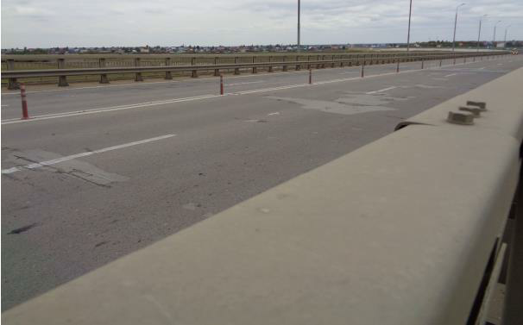
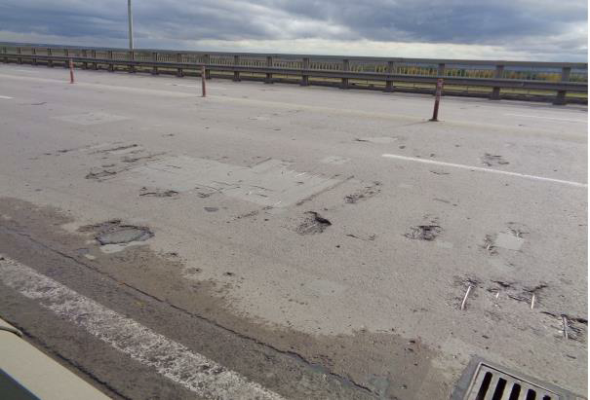
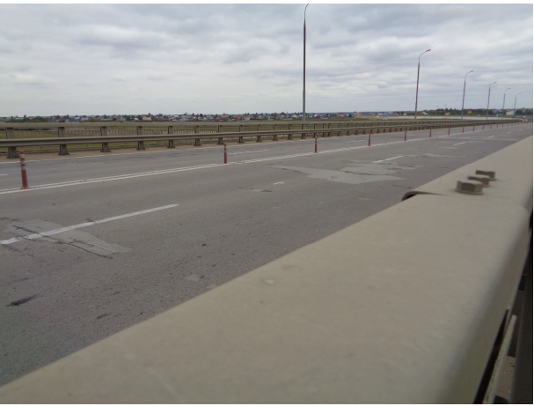
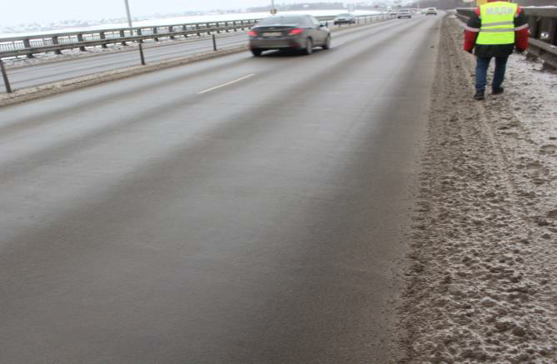
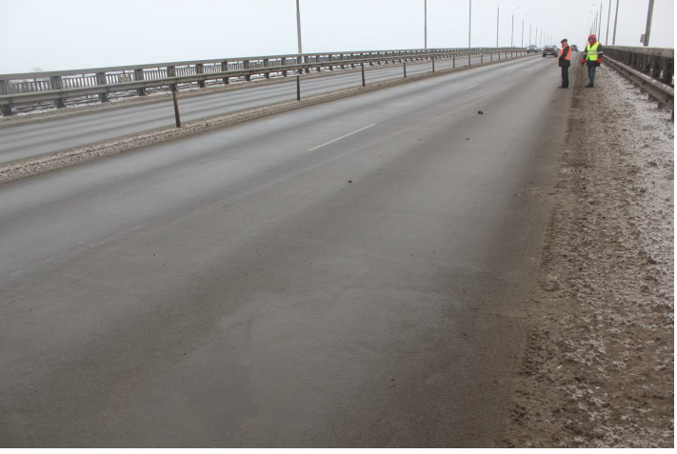
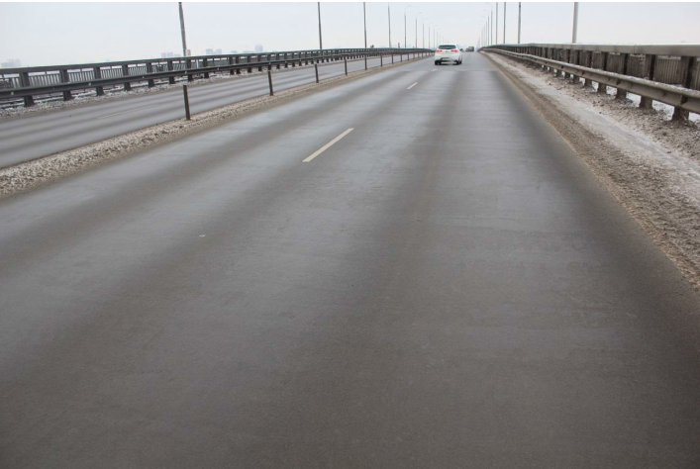
Мост через р. Ока в г. Рязани 8
(год постройки 1972 г. )
По данным диагностики 2017 г.
Вид на проезжую часть из гидрофобного цементобетона. Локальные разрушения покрытия.
Состояние тонкослойного покрытия на п/ч из полимербетона (2018 г.)

Slide 9
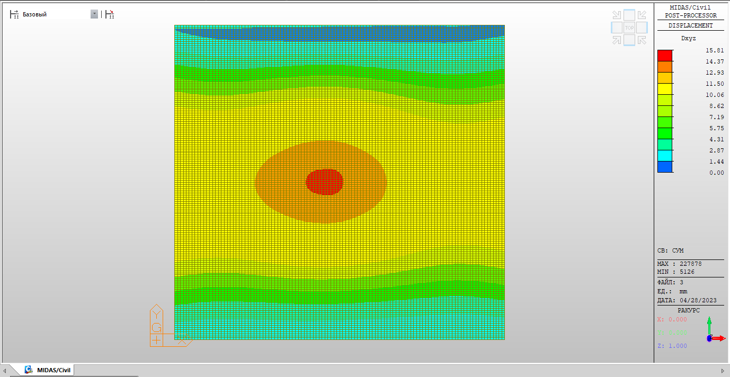
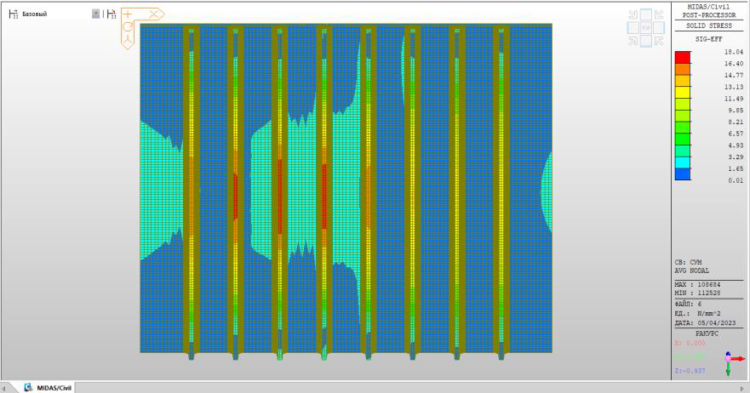
Сравнительное исследование напряженно-деформированного состояния ж.б. пролетного строения с различными покрытиями
Контур перемещений от временной
нагрузки А14 с включением д/о из ц/б
Изополя напряжений от временной
нагрузки Н14 с включением д/о из ц/б
Результаты сравнительных расчетов
а) Перемещений
Вид расчета А14 Н14
1 С учетом д/о из а/б 15,81 мм13,67 мм
2 С учетом д/о из ц/б 12,92 мм12,02 мм
3 С учетом д/о из фц/б 8,92 мм9,24 мм
б) Напряжений
Вид расчета А14 Н14
1 С учетом д/о из а/б 22,01 МПа 18,68 МПа
2 С учетом д/о из ц/б 21,25 МПа 18,04 МПа
3 С учетом д/о из фц/б 18,12 МПа 16,32 МПа

Slide 10
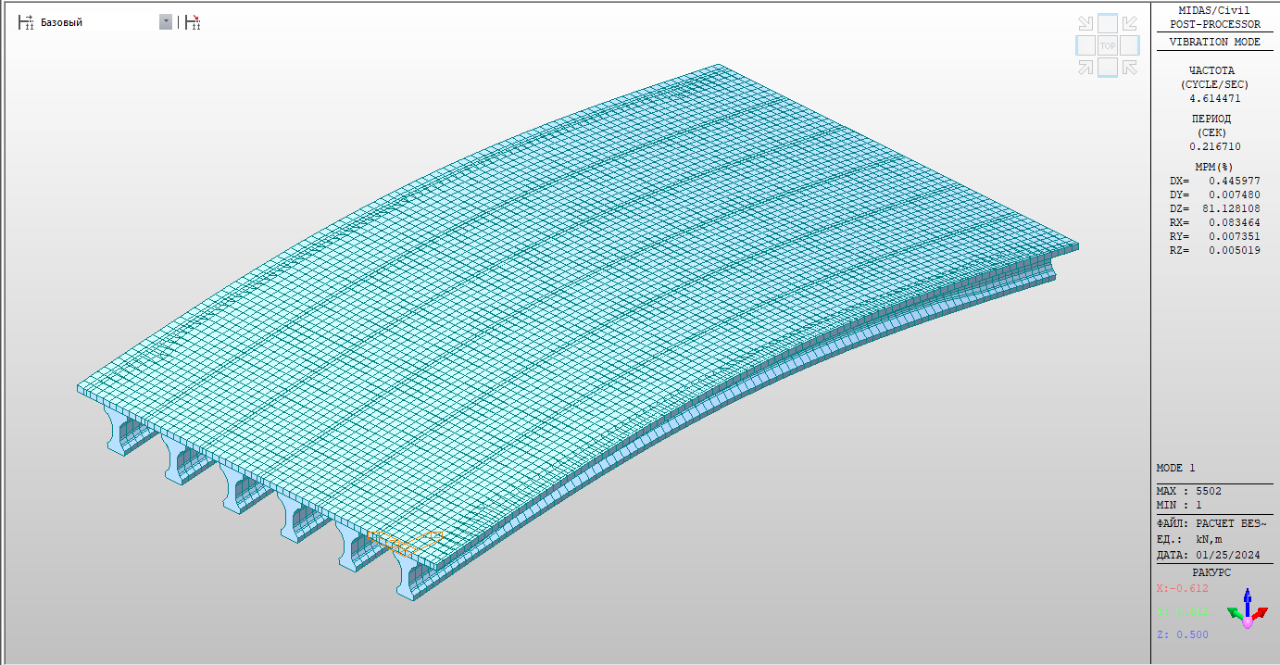
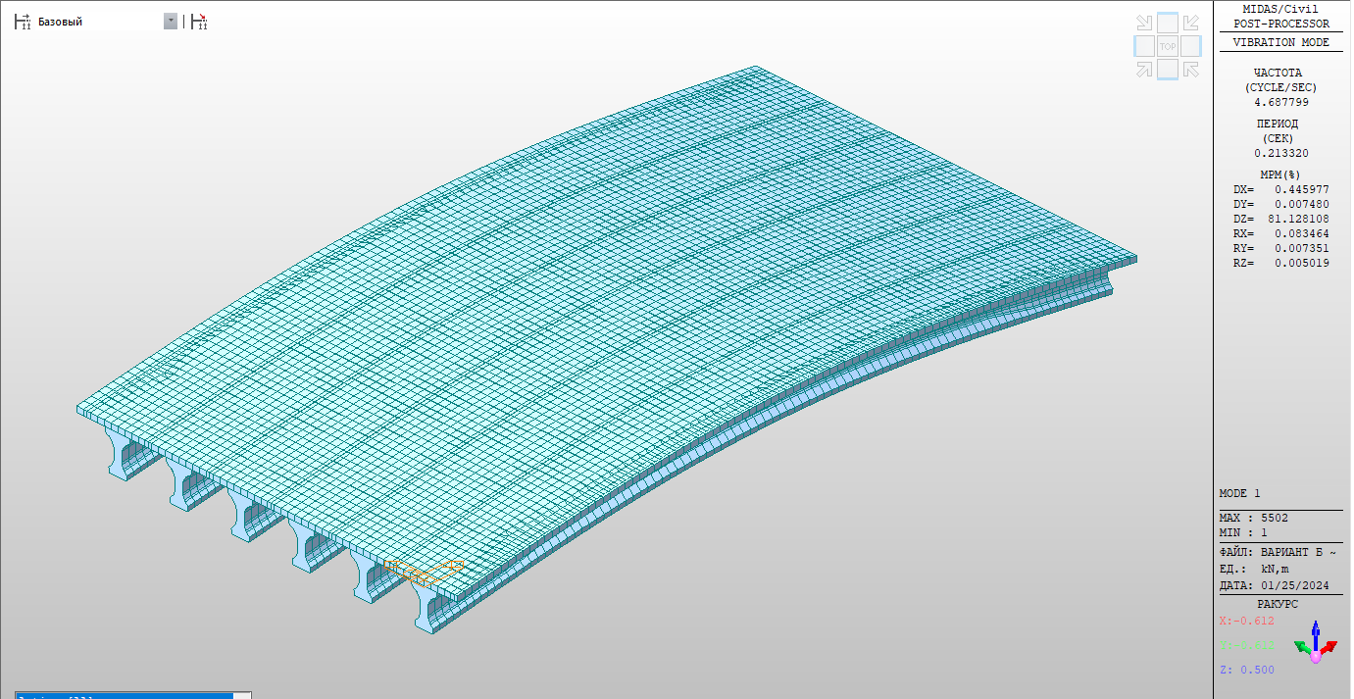
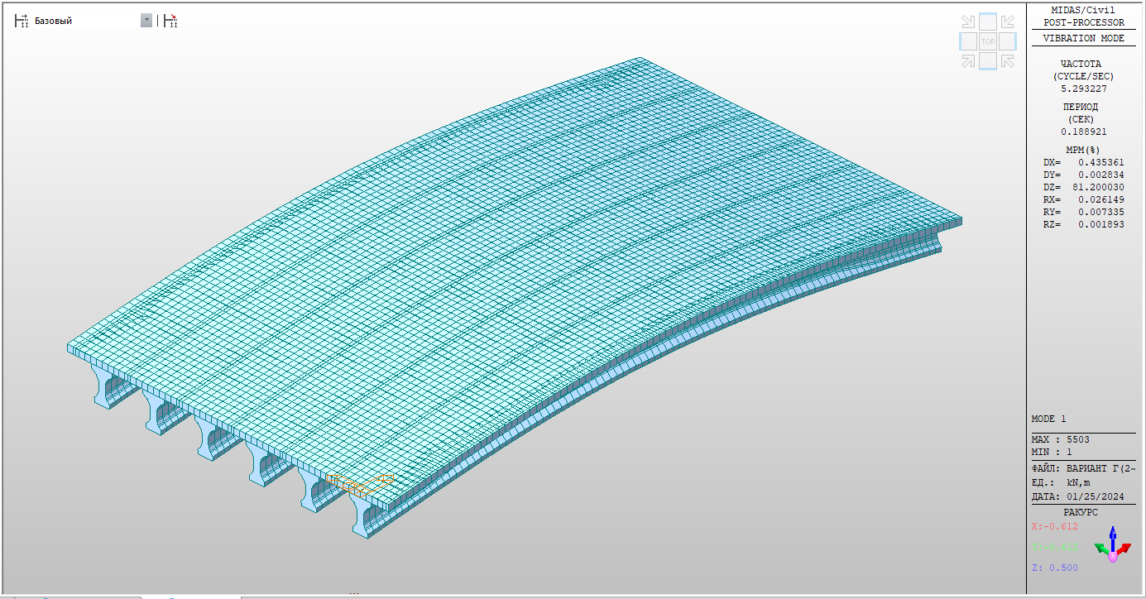
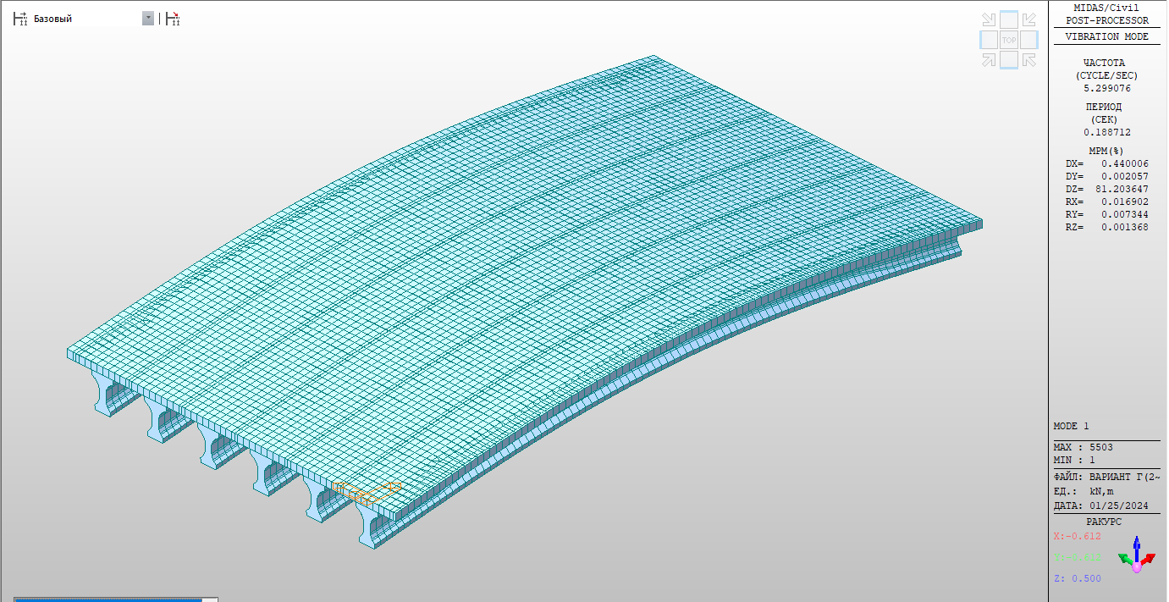
Сравнительное исследование динамических характеристик
ж.б. пролетного строения с различными покрытиями
Частота 4,61Гц
Частота 4,69Гц
Частота 5,29Гц
Частота 5,30 Гц
Варианты | 1-ая частота | 2-ая частота | 3-ая частота
I . Без учета д/о из а/б | 4,61 | 4,86 | 6,98
II. С учетом д/о из а/б | 4,69 | 4,94 | 7,09
III С учетом д/о из ц/б | 4,67 | 4,92 | 7,06
IV.1 С учетом д/о из фц/б, h=6 см | 5,29 | 5,77 | 9,12
IV.2 С учетом д/о из фц/б,h=9 см | 5,47 | 5,97 | 9,86

Slide 11
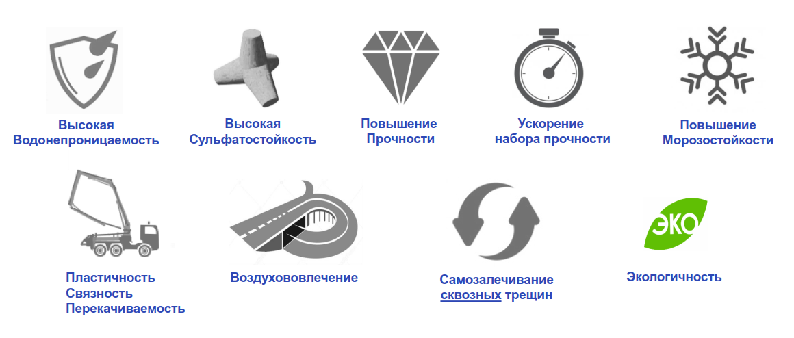
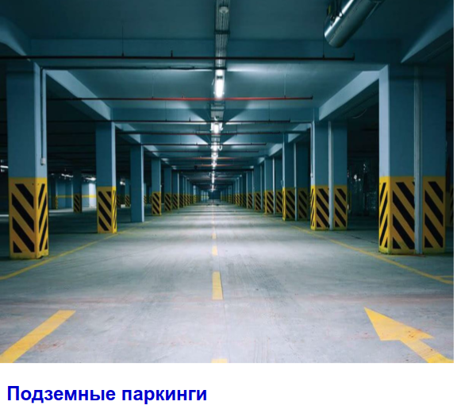
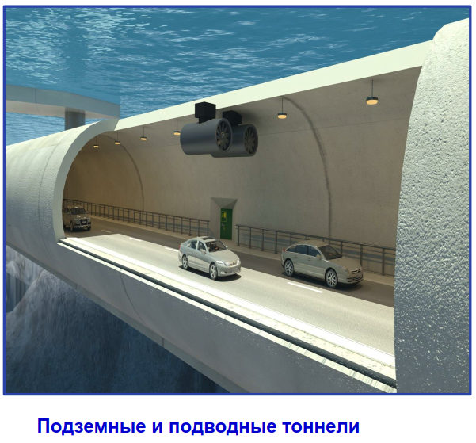
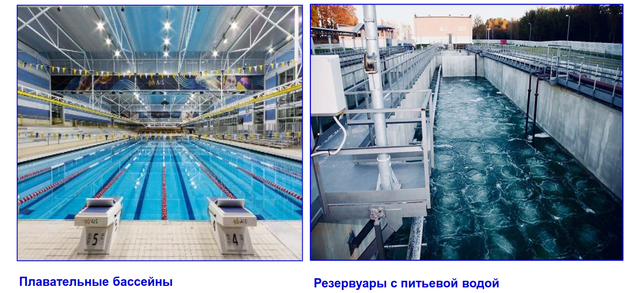
СОВРЕМЕННЫЕ БЕТОНЫ ДЛЯ УСТРОЙСТВА КОНСТРУКТИВНЫХ ЭЛЕМЕНТОВ МОСТОВЫХ ООРУЖЕНИЙ
Какими свойствами должны обладать современные бетоны?

Slide 12

ИНОВАЦИОННЫЕ МАТРИАЛЫ ПРИМЕНЯЕМЫЕ В МОСТОСРОЕНИИ
Высокопрочные бетоны
Как показала экономическая оценка эффективности применения для транспортного строительства высокопрочных бетонов, область их использования достаточно невелика (в СП 35.13330.2011 нормируется класс бетона на сжатие не выше В60).
Эта область применения связана, в основном, с возведением пилонов и столбчатых опор мостов, то есть элементов, которые работают на внецентренное сжатие.
Опыт применения высокопрочного бетона в мире
Область применения | Место строительства | Год | Прочность бетона, МПа
 |  |  | на сжатие | при растяжении
Пешеходный мост | Шербрук, Канада | 1997 | 200-350 | 40
Пешеходный мост Seonyu | Сеул, Корея | 2002 | 180 | 32
Sakata Mirai пешеходный мост | Саката, Япония | 2002 | 238 | 40
Вантовый мост (виадук) Millau Viaduct | Автомагистраль A75, Франция | 2004 | 165 | 30
Автомобильный мост Shepherds creek | Сидней, Австралия | 2005 | 180 | -
Пешеходный мост Papatoetoe | Окленд, Новая Зеландия | 2006 | 160 | 30
Пешходный мост Glenmore/Legsby | Калгари, Канада | 2007 | - | -
Мост Gaertnerplatz | Кассель, Германия | 2007 | 150 | 35
Балочный мост | Айова, США | 2006-2008 | 150 | -
Мост Whiteman на автомагистрали 24 | Брантфорд, Канада | 2011 | 140 | 30
Фермовый пешеходный мост из высокопрочного бетона | Испания | 2012 | 150
Мост через реку Jackpine | Онтарио, Канада | 2013 | - | -
Деловой центр «Москва–сити» | Москва, Россия | 2006-2013 | 100-120
Комплекс сооружений, воздвигнутых к Дню победы | Красноярск-40, Россия | 2010 | 180-200 | 8-12

Slide 13







ИНОВАЦИОННЫЕ МАТРИАЛЫ ПРИМЕНЯЕМЫЕ ВЕЗДОВОМ ПОЛОТНЕ МОСТОВЫХ СООРУЖЕНИЙ
1. ПОЛИМЕРБЕТОН
Эластомерный вибростойкий ударопрочный материал для переходных зон ДШ.
2. ГИДРОФОБНЫЙ БЕТОН
Этот материал обеспечивает долговечность проезжей части мостовых сооружений благодаря своим техническим характеристикам:
повышенная водонепроницаемость, высокие гидроизоляционные характеристики;
высокий показатель прочности благодаря стойким наполнителям;
устойчивость к температурным перепадам и повышенная морозостойкость;
устойчивость к мощным статическим и динамическим нагрузкам;
минимальная теплоотдача при застывании;
дает минимальную усадку;
стойкость к негативному воздействию агрессивной воды и повышенной влажности.
3. СВЕРХПРОЧНЫЙ ФИБРОБЕТОН (СПФБ)
Разработан национальный стандарт ГОСТ Р 72000-2025, определяющий общие технические условия применения СПФБ в мостостроении.
Разработана методика проектирования составов сверхпрочного фибробетона с заданными свойствами.
Требования к технологии приготовления и применению смеси СПФБ.
Требования к контролю процессов и характеристик материала на всех этапах изготовления и применения СПФБ.
СПБФ на одном из уязвимых участков эстакады ТТК в районе Москва-Сити
Варианты устройства покрытия из СПФБ на железобетонной плиты проезжей части. Керн-образец по контакту
а)
б)
в)

Slide 14



ГОСТ Р 72000-2025
Цель работы: Обеспечить внедрение сверхпрочного сталефибробетона (СПФБ) в отечественное мостостроение.
Отличия, новизна, преимущества: впервые разработаны требования на применение сверхпрочного фибробетона в области мостостроения.
Конечный результат работы: Национальный стандарт ГОСТ Р 72000-2025, определяющий общие технические условия применения СПФБ в мостостроении.
Область применения: Проектирование, строительство, реконструкция, капитальный ремонт и ремонт искусственных дорожных мостовых сооружений с применением СПФБ.
Внедрение результатов: В органы управления дорожным хозяйством, проектные, дорожно-строительные, научно-исследовательские организации и учебные заведения.

Slide 15







ИСПЫТАНИЯ ОБРАЗЦОВ ИЗ СПФБ
Испытание образцов на изгиб
Испытание на осевое растяжение
Характер разрушения
Внешний вид образца №2
Распределение трещин
в нижней части плиты
Распределение трещин
в ребре образца
15

Slide 16












РЕЗУЛЬТАТЫ ИСПЫТАНИЙ ОБРАЗЦОВ ИЗ СПФБ
Образцы после испытаний: а-в) серия А; г-д) серия Б; е-з) серия В; и-л) серия Г
а) | б) | в)
г) | д)
е) | ж) | з)
и) | к) | л)
Серия | Образец | Нагрузка при появлении первой трещины, кН |  | Максимальная нагрузка, кН |  | Место появления первой трещины
 |  | Отдельного образца | Среднее серии образцов | Отдельного образца | Среднее серии образцов
А | 1 | 350 | 256,7 | 527,5 | 535,3 | Бетон основания
 | 2 | 320 |  | 581,7 |  | Бетон основания
 | 3 | 100 |  | 496,8 |  | Бетон основания
Б | 1 | 700 | 700,0 | >950 | >950 | Бетон основания
 | 2 | 700 |  | >950 |  | Бетон основания
 | 3 | - |  | - |  | Бетон основания
В | 1 | 450 | 400,0 | 833 | 850,0 | Бетон основания
 | 2 | 400 |  | 767 |  | Бетон основания
 | 3 | 350 |  | 950 |  | Слой СПФБ
Г | 1 | 800 | 766,7 | >950 | >950 | Бетон основания
 | 2 | 750 |  | >950 |  | Бетон основания
 | 3 | 750 |  | >950 |  | Бетон основания
Результаты испытаний образцов
с СПФБ

Slide 17





РЕЗУЛЬТАТЫ ИСПЫТАНИЙ ОБРАЗЦОВ ИЗ СПФБ
Виды стальной фибры:
Диаграммы «перемещение-нагрузка»,
построенные по результатам испытаний кубов
а) прямая б) анкерная
в) волновая г) спиральная
17

Slide 18
ОСНОВНЫЕ ФИЗИКО-МЕХАНИЧЕСКИЕ ХАРАКТЕРИСТИКИ СПФБ
Основные физико-механические характеристики | Ед. изм. | Классы прочности СПФБ
 |  | Вf120 | Вf140 | Вf160
Прочность при сжатии | МПа | 150 | 175 | 200
Прочность при растяжении, | МПа | 8,3 | 9,2 | 10,0
Модуль упругости | ГПа | 43,7 | 47,2 | 50,4
Коэффициент Пуассона | - | 0,15 | 0,15 | 0,15

Slide 19
КЛАССИКАЦИЯ СПФБ
По показателям качества СПФБ классифицируется:
а) по прочности:
1) на классы прочности на сжатие: В_{f}120; В_{f}130; В_{f}140; В_{f}150; В_{f}160; В_{f}170; В_{f}180;
2) на классы прочности на осевое растяжение до начала трещинообразования (показатель, определяемый как точка на диаграмме/графике «напряжения-относительные деформации», в которой происходит первое резкое изменение угла наклона графика): В_{ft,cr}6,0; В_{ft,cr}6,4; В_{ft,cr}6,8; В_{ft,cr}7,2; В_{ft,cr}7,6; В_{ft,cr}8,0; В_{ft,cr}8,4; В_{ft,cr}8,8; В_{ft,cr}9,2; В_{ft,cr}9,6; Вf_{t,cr}10,0; В_{ft,cr}10,4; В_{ft,cr}10,8; В_{ft,cr}11,2; В_{ft,cr}11,6; В_{ft,cr}12,0; В_{ft,cr}12,4; В_{ft,cr}12,8; В_{ft,cr}13,2; В_{ft,cr}13,6; В_{ft,cr}14,0; В_{ft,cr}14,4; В_{ft,cr}14,8; В_{ft,cr}15,2; В_{ft,cr}15,6; В_{ft,cr}16,0.
3) по классам остаточной прочности на осевое растяжение: B_{ft,r}6,0; B_{ft,r}6,3; B_{ft,r}6,6; B_{ft,r}6,9; B_{ft,r}7,2; B_{ft,r}7,5; B_{ft,r}7,8; B_{ft,r}8,1; B_{ft,r}8,4; B_{ft,r}8,7; B_{ft,r}9,0
б) по морозостойкости на марки: F₂1000;
в) по водонепроницаемости на марки: W20;
г) по истираемости: G1.

Slide 20
З А К Л Ю Ч Е Н И Е
Существующие конструкции дорожной одежды на мостовых сооружениях являются недостаточно эффективными по следующим причинам:
имеющиесяконструктивныеитехнологическиенесовершенства;
недостаточный срок службы;
недостаточноадаптированыквлияниюагрессивнойэксплуатационнойсреды, а также к условиям увеличивающейся транспортной нагрузки.
2. Наиболее перспективным представляется устройство покрытия проезжей части из высокомарочного бетона и фиброцементобетона на железобетонных и металлических ортотропных плитах пролетного строения с комплексным решением обеспечения технико-эксплуатационных качеств покрытия.
3. Обладая исключительными физико-механическими характеристиками и прочностными свойствами, высокомарочный бетон и фиброцементобетона, дополняемый̆ при необходимости стержневой̆ арматурой, служит эффективным фактором, повышающим прочность и выносливость железобетонных конструкций мостов. Данные материалы, ̆ обладая высокой износостойкостью и водостойкостью, позволяют увеличить срок службы бетонных покрытий на мостовых сооружениях более чем на 30 лет.
4. Необходимо проведение комплексных теоретических и конструктивно-технологических исследований в области управления свойства покрытий на проезжей части мостовых сооружений с применением современных бетонов. Изучение совместной работы фиброцементобетонного покрытия в совокупности с железобетонными и металлическими пролетными строениями ми мостовых сооружений.

Slide 21

Спасибо за внимание!

